Slide 1
Algebra lineare numerica - metodi diretti per matrici sparse
Metodi del Calcolo Scientifico - Progetto 1
Mattia Pennati 793375
Francesco Prete 793389
Andrea Spreafico 793317

Slide 2
introduzione
A livello aziendale e di ricerca, una delle sfide principali nella risoluzione di problemi dal costo computazionale elevato è la scelta dello strumento ottimale
Dal punto di vista informatico la domanda diventa: software «open source» o software «proprietario»?
Esistono differenze rilevanti tra le due categorie?
Vale la pena pagare per un servizio? Se sì, quando?
Lo scopo principale di questo progetto è quello di confrontare le prestazioni di software open source e proprietario, al fine di ottenere le informazioni necessarie per decidere consapevolmente quale sia la scelta migliore nella risoluzione di sistemi lineari per matrici sparse
Notes:
All'avanzare della tecnologia i problemi da risolvere sono diventati e stanno diventando sempre più complicati, proprio per questo motivo è indispensabile una scelta accurata dello strumento da utilizzare.
Una scelta fondamentale è quella di affidarsi a SW open source o SW proprietari: la differenza principale tra queste due categorie è che per utilizzare un SW proprietario devi essere disposto a pagare per utilizzarlo, mentre quello open source no. Quindi la vera domanda è: vale la pena pagare per un servizio? Se si, quando? La risposta a questa domande è DIPENDE.
Lo scopo di questo progetto è quello appunto di confrontare le prestazioni di SW open source e quello proprietario in uno specifico ambito, ovvero la risoluzione di sistemi lineari per matrici sparse, col fine di capire se e quando vale la pena utilizzare un SW proprietario oppure no.
Faremo ora una breve introduzione teorica sugli argomenti che andremo a trattare.

Slide 3
Sistemi lineari
Un sistema lineare è un sistema composto da più equazioni di primo grado che devono essere verificate tutte contemporaneamente
Queste strutture sono molto ricorrenti in ambiti ingegneristici e fisici (termodinamica, elettromagnetismo..), ma anche informatici (teoria dei grafi, computer vision..)
Trovare strumenti efficienti ed efficaci per la risoluzione di questo tipo di sistemi è quindi fondamentale
Notes:
LEGGERE SLIDE

Slide 4
Matrice associata al sistema
Nella letteratura sono quindi state trovate diverse strategie risolutive per questo tipo di problemi e, le principali, operano sulla matrice associata al sistema
La matrice associata al sistema è quella matrice che si ricavava dalla giustapposizione di due matrici:
la matrice dei coefficienti
il vettore dei termini noti del sistema
Noi ci concentreremo principalmente sulla matrice dei coefficienti che, come ogni altra matrice, può essere «densa» o «sparsa»
Notes:
LEGGERE SLIDE

Slide 5
Matrici sparse
Una matrice si dice sparsa se quasi tutti i suoi elementi sono uguali a zero
Questa particolarità permette di memorizzare e gestire con metodi efficienti questo tipo di matrici, grazie a strutture dati che ne comprimono la quantità di spazio utilizzato per la memorizzazione
Questo permette di utilizzare matrici sparse molto più grandi rispetto a quelle dense, creando però grossi problemi computazionali. Per questo motivo, per le finalità di questo lavoro, abbiamo deciso di utilizzare alcune matrici sparse di varie dimensioni relative a problemi reali
Notes:
LEGGERE SLIDE
NOTA: I sofware che sono stati analizzati durante questo progetto utilizzano tecniche di memorizzazione per matrici sparse ottimizzate, salvando un array con all’interno l’indice e il valore per tutti gli elementi con valore diverso da zero.

Slide 6
Dataset ^{[1]}
In particolare verranno considerate le seguenti matrici:
Notes:
In particolare, abbiamo scelto di utilizzare delle matrici sparse ottenute da SuiteSparseMatrixCollection, che è un sito che a mette disposizione matrici sparse derivanti da problemi reali in svariati ambiti.

Slide 7
Software utilizzati
I software scelti per il confronto sono Matlab ^{[2]} e GNU Octave ^{[3]}
Questa scelta è stata presa dopo aver confrontato alcuni software e librerie che implementano diverse strategie risolutive (Lu, Cholesky…) per i sistemi lineari basandoci sul lavoro di analisi comparativa svolto da T. Davis ^{[4]}
Notes:
Dopo aver scelto le matrici da analizzare, siamo passati ad un prima fase di analisi di Matlab stesso, con lo scopo di capire i fattori principali alla scelta di un software sostitutivo.
I software che andremo a confrontare saranno Matlab e Octave.
Ora passerò ad illustrarvi il procedimento che abbiamo seguito per la scelta del possibile sostituto a Matlab.

Slide 8

matlab
Matlab (Matrix Laboratory) è un ambiente di sviluppo per l’omonimo linguaggio, creato dalla MathWorks nel 1984 disponibile ad oggi per Windows, Mac OS, GNU/Linux e Unix
Matlab è tuttora manutenuto, aggiornato e documentato dalla MathWorks che ne pubblica una nuova versione due volte all’anno
Matlab implementa, per la risoluzione di sistemi lineari per matrici sparse (e non), la funzione «mldivide» ^{[5]} che sceglie il miglior risolutore in base alla matrice in input. In particolare:
La decomposizione LU (tramite la libreria UMFPACK ^{[6]}) per matrici non definite positive
La decomposizione di Cholesky (tramite la libreria CHOLMOD ^{[7]}) per matrici definite positive
Notes:
Come prima cosa abbiamo reputato indispensabile analizzare il funzionameno e la struttura di Matlab per poi essere in grado di compararlo con altri SW.
Matlab è un ambiente di sviluppo per lavori in ambito scientifico. Nel nostro caso specifico, Matlab impementa per la risoluzione di sistemi lineare per matrici sparse la funzione "mldivide", che sceglie il miglior risolutore in base alla matrice in input, in particolare:
- LU per matrici NON definite positive
- Cholesky per matrici definite positive

Slide 9
Osservazioni sulla scelta dei software
Nella scelta di un software da confrontare a Matlab sono stati considerati i seguenti fattori:
Abilità del SW nel riconoscere le proprietà di una matrice in modo da poter scegliere e applicare strategie di risoluzione diverse
Abilità del SW di utilizzare le stesse strategie di fattorizzazione di Matlab (almeno LU e Choleski)
Abbiamo considerato svariati software e librerie, ma sono stati esclusi quelli non conformi alle specifiche sopra riportate (ad esempio la libreria Scipy di Python, che permette di utilizzare solamente la fattorizzazione LU)
Dopo vari confronti, abbiamo dedotto che le alternative migliori erano quelle «Matlab-like», ovvero ambienti di sviluppo integrati ingegneristico-matematici
Notes:
Una volta analizzato il SW Matlab, abbiamo dedotto che la soluzione migliore era trovare una soluzione Matlab-Like, ovvero un ambiente integrato che avesse due abilità in particolare:
- Abilità nel riconsocere le proprietà di una matrice in modo da applicare strategie risolutive diverse.
- Abilità nell'utilizzare almeno le stesse strategie risolutive utilizzate da Matlab.
Alcuni dei software che erano stati inizialmente considerati sono stati scartati proprio per questo motivo, come ad esempio la libreria Scipy di Python e R. (Utilizzano solo fattorizzazione LU)
Tra le restanti possibili alternative open source, la migliore da analizzare si è rilevata Octave.

Slide 10

octave
GNU Octave è un ambiente di sviluppo open source con un linguaggio di scripting simile a quello di Matlab, nato come strumento di calcolo per l’ingegneria chimica nel 1988
Octave è stato sviluppato da John Eaton (che è anche il primo manutentore e colui che ne ha scritto la documentazione) e James Rawlings. Ad oggi è disponibile per Windows, Mac OS, GNU/Linux e Unix ed è possibile contribuire al progetto attraverso una repository pubblica su GitHub ^{[8]}
Anche Octave implementa per la risoluzione di sistemi lineari «mldivide» ^{[9]} che utilizza le stesse librerie (e risolutori) dell’omonima funzione Matlab
Notes:
LEGGERE SLIDE
Notare che "mldivide" di Octave utilizza si le stesse librerie e risolutori della funzione "mldivide" di Matlab, PERò SOLO per i casi da noi testati.

Slide 11
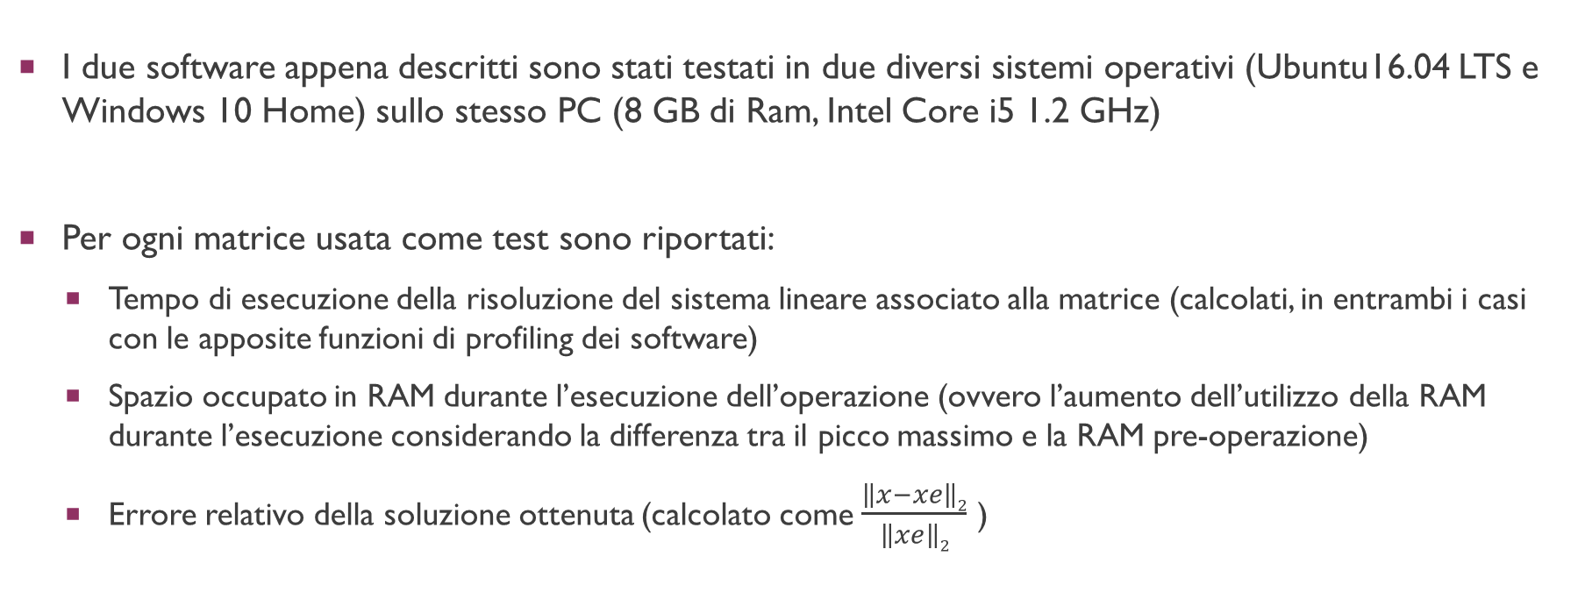
Criteri di valutazione
I due software appena descritti sono stati testati in due diversi sistemi operativi (Ubuntu16.04 LTS e Windows 10 Home) sullo stesso PC (8 GB di Ram, Intel Core i5 1.2 GHz)
Per ogni matrice usata come test sono riportati:
Tempo di esecuzione della risoluzione del sistema lineare associato alla matrice (calcolati, in entrambi i casi con le apposite funzioni di profiling dei software)
Spazio occupato in RAM durante l’esecuzione dell’operazione (ovvero l’aumento dell’utilizzo della RAM durante l’esecuzione considerando la differenza tra il picco massimo e la RAM pre-operazione)
Errore relativo della soluzione ottenuta (calcolato come $\frac{\left\|x−xe\right\|2}{\left\|xe\right\|2}$ )
Notes:
LEGGERE SLIDE

Slide 12
Presentazione dei risultati
Questi dati saranno riportati in 4 grafici in cui ognuno mostra i tre parametri (tempo di esecuzione, utilizzo di memoria ed errore relativo) per ogni configurazione software-sistema operativo
Inoltre verranno riportati alcuni grafici comparativi che andranno ad analizzare ogni singolo parametro sulle diverse configurazioni
Notes:
LEGGERE SLIDE

Slide 13
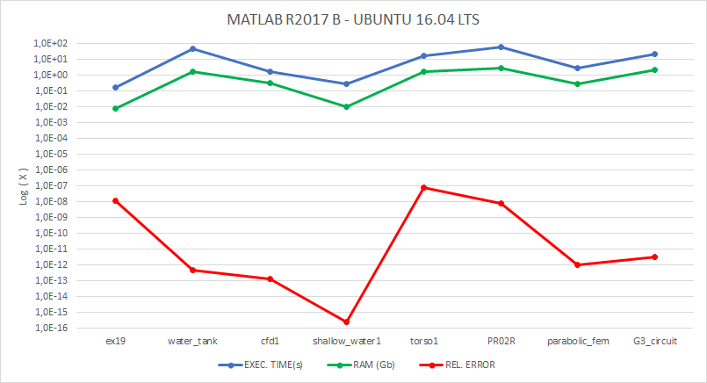
Risultati MATLAB - UBUNTU
Notes:
LEGGERE SLIDE
- Octave non computa la matrice PR02R, ovvero non termina per problemi di memoria
- Ubuntu, in confronto a Windows, è leggermente meglio in tutti e tre i parametri per entrambi i SW

Slide 14
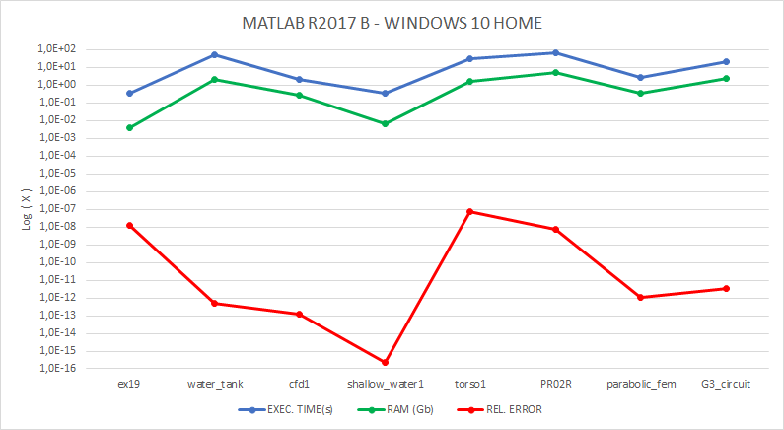
RISULTATI MATLAB - WINDOWS
Notes:
LEGGERE SLIDE

Slide 15
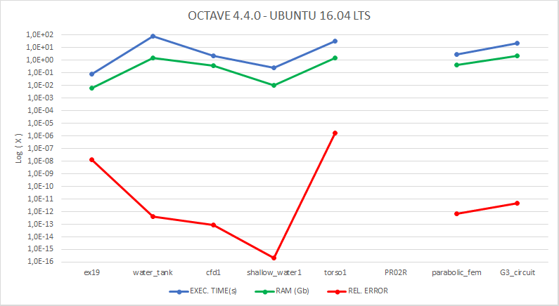
Risultati OCTAVE - UBUNTU
Notes:
LEGGERE SLIDE

Slide 16
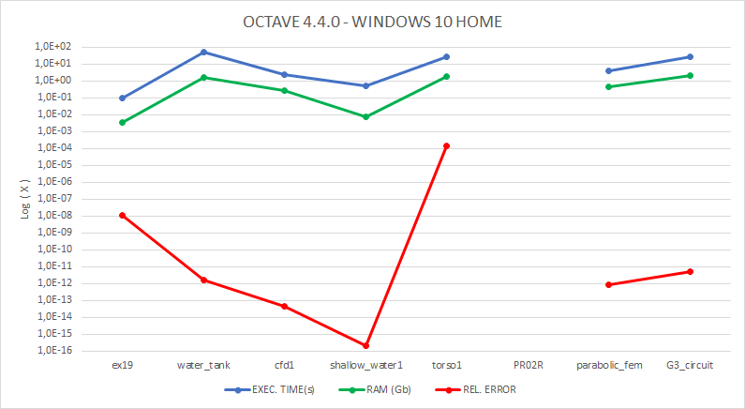
Risultati OCTAVE - WINDOWS
Notes:
LEGGERE SLIDE

Slide 17
Grafico comparativo – Execution time
Matrix Name | ex19 | water_tank | Cfd1 | shallow_water1 | torso1 | PR02R | parabolic_fem | G3_circuit
MATLAB R2017B - WINDOWS 10 HOME | 0,3679 | 51,9891 | 1,9481 | 0,3258 | 30,646 | 69,2541 | 2,6198 | 20,6289
OCTAVE 4.4.0 - WINDOWS 10 HOME | 0,1033 | 54,985 | 2,3576 | 0,4863 | 27,5227 | NC*** | 4,1672 | 26,4748
MATLAB R2017B - UBUNTU 16.04 LTS | 0,1641 | 44,8851 | 1,7704 | 0,2726 | 16,0361 | 57,7414 | 2,713 | 21,5417
OCTAVE 4.4.0 - UBUNTU 16.04 LTS | 0,0743 | 74,554 | 2,1882 | 0,2631 | 32,9366 | NC*** | 2,89 | 23,3488
Notes:
Passando ora ai grafici comparativi delle dimensioni di qualità considerate sui SW e sistemi operativi in questione, si può notare che:
Per quanto riguarda il tempo di esecuzione del risolutore si può notare come Matlab presenta un netto miglioramento rispetto al software di Octave in praticamente tutte le matrici considerate e, al contrario di Octave, permette di risolvere la matrice PR02R.

Slide 18
Grafico comparativo – memory usage
Matrix Name | ex19 | water_tank | cfd1 | shallow_water1 | torso1 | PR02R | parabolic_fem | G3_circuit
MATLAB R2017B - WINDOWS 10 HOME | 0,0041 | 2,133 | 0,2844 | 0,0064 | 1,5958 | 5,0718 | 0,3634 | 2,291
OCTAVE 4.4.0 - WINDOWS 10 HOME | 0,0037 | 1,7222 | 0,2849 | 0,0072 | 1,817 | NC*** | 0,4582 | 2,2278
MATLAB R2017B - UBUNTU 16.04 LTS | 0,0077 | 1,617 | 0,3097 | 0,0104 | 1,771 | 2,7896 | 0,2849 | 2,21144
OCTAVE 4.4.0 - UBUNTU 16.04 LTS | 0,0062 | 1,452 | 0,3619 | 0,0108 | 1,4861 | NC*** | 0,4019 | 2,0975
Notes:
L'utilizzo della memoria non presenta differenze significative per quanto riguarda il software. Per quanto riguarda i sistemi operativi, generalmente Ubuntu gestisce la memoria in maniera leggermente migliore per matrici di grandi dimensioni, mentre Windows per matrici di dimensioni ridotte.

Slide 19
Grafico comparativo – relative error
Matrix Name | ex19 | water_tank | cfd1 | shallow_water1 | torso1 | PR02R | parabolic_fem | G3_circuit
MATLAB R2017B - WINDOWS 10 HOME | 1,213E-08 | 4,8123E-13 | 1,2527E-13 | 2,381E-16 | 7,7926E-08 | 7,6393E-09 | 1,0572E-12 | 3,2311E-12
OCTAVE 4.4.0 - WINDOWS 10 HOME | 1,15926E-08 | 1,5004E-12 | 4,41776E-14 | 2,05012E-16 | 0,000147214 | NC*** | 8,23914E-13 | 4,90661E-12
MATLAB R2017B - UBUNTU 16.04 LTS | 1,213E-08 | 4,8123E-13 | 1,2527E-13 | 2,381E-16 | 7,7926E-08 | 7,6393E-09 | 1,0572E-12 | 3,2311E-12
OCTAVE 4.4.0 - UBUNTU 16.04 LTS | 1,34063E-08 | 4,08668E-13 | 8,33296E-14 | 2,01554E-16 | 1,78544E-06 | NC*** | 6,97774E-13 | 4,89426E-12
Notes:
Per quanto riguarda l'errore relativo, il risultato più significativo rigaurda l'errore di Matlab: non solo è più basso, ma risulta esattamente identico sia su Ubuntu che su Windows.

Slide 20


Analisi dei risultati – Osservazioni generali
 | Matlab | Octave
Software gratuito?
La documentazione è esaustiva?
La documentazione è ben strutturata? |  | X
Tutorial ed esempi online?
Tutorial ed esempi online sufficienti?
Notes:
I due software non sono solo stati analizzati da un punto di vista delle performance, ma siamo andati a considerare altri fattori che sicuramente devono essere presi in considerazione se si vuole prendere una scelta consapevole.
Come possiamo vedere dalla tabella abbiamo consultato la documentazione ufficiale dei due software e cercato online tutorial ed esempi ed è risultato che, nonostante entrambi siano abbastanza ben documentati, la strutture della documentazione di octave è molto meno intuitiva di quella di Matlab, e tutorial ed esempi (seppur presenti) risultano a volte semplicistici e non troppo numerosi.

Slide 21
Analisi dei risultati – SW & OS
Matlab |  |  | Octave
Windows | Ubuntu |  | Windows | Ubuntu
 |  | Il software permette di calcolare tutte le matrici senza problemi?
2 | 1 | Miglior tempo di esecuzione? | 3 | 4
3 | 2 | Miglior utilizzo della memoria? | 3 | 1
1 |  | Errore relativo? | 3 | 2
Notes:
In questa slide è riassunta la valutazione complessiva delle performance.
La tabella permette di riportare la configurazione migliore relativa di un SW e la configurazione migliore assoluta rispetto ad un determinato parametro.
Se infatti andiamo a considerare la colonna di Matlab, le celle colorate in verde rappresentano la scelta migliore del sistema operativo per quanto riguarda Matlab, mentre i numeri rappresentano la posizione nella classifica assoluta di tutte le configurazioni testate.

Slide 22
Conclusioni
Tra le configurazioni analizzate, Matlab su Ubuntu risulta quella con le performance migliori. Matlab, inoltre, garantisce una miglior esperienza d’uso grazie ad un’ottima documentazione e la presenza di una grandissima quantità di guide e tutorial online. In conclusione, Matlab offre un servizio per il quale vale la pena pagare
Per quanto riguarda problemi con matrici di dimensioni ridotte, ovvero quelle che necessitano di una mole computazionale limitata, Octave rappresenta un’alternativa con performance che si discostano di poco da quelle di Matlab (riguardo tutti i parametri). Se, però, le dimensioni della matrice aumentano, Octave non è in grado di terminare la computazione, rendendo Matlab l’unica soluzione
La scelta del software (e più in generale della configurazione) dipende quindi dal tipo di problema da affrontare e dalla disponibilità economica
Notes:
LEGGERE SLIDE

Slide 23
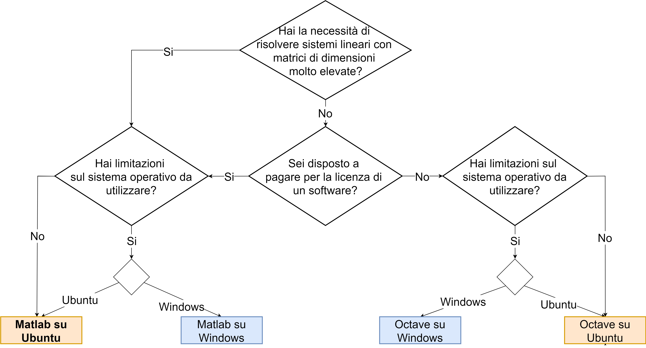
Notes:
Abbiamo sintetizzato gli step logici per una scelta consapevole in questo diagramma + LEGGI DIAGRAMMA

Slide 24
Bibliografia - 1
[1] Timothy A. Davis, Yifan Hu, “The university of Florida sparse matrix collection”, ACM Trans. Math. Softw. 38, 1, Article 1, 25 pages (2011)
[2] MATLAB and Statistics Toolbox Release 2017b The MathWorks, Inc., Natick, Massachusetts, United States, https://it.mathworks.com/help/matlab/
[3] John W. Eaton, David Bateman, Søren Hauberg, Rik Wehbring (2017) GNU Octave version 4.4.0 manual: a high-level interactive language for numerical computations, https://www.gnu.org/software/octave/doc/v4.4.0/
[4] Davis, Timothy A. Direct methods for sparse linear systems. Vol. 2, pp. 141-143, Siam, 2006
[5] https://it.mathworks.com/help/matlab/ref/mldivide.html, 29/05/2018

Slide 25
Bibliografia - 2
[6] Davis Timothy A,. "Algorithm 832". ACM Transactions on Mathematical Software. 30 (2), pp.196–199 (2004)
[7] Chen Yanqing, et al. "Algorithm 887: CHOLMOD, supernodal sparse Cholesky factorization and update/downdate." ACM Transactions on Mathematical Software (TOMS) 35.3 (2008): 22
[8] https://github.com/NexMirror/Octave, 29/05/2018
[9] https://octave.org/doc/v4.0.0/Sparse-Linear-Algebra.html, 29/05/2018

